Slide 1

স্বাগতম

Slide 2
পরিচিতি
শিক্ষক পরিচিতি
পাঠ পরিচিতি
মোঃ সাইফুল ইসলাম পাঠান
সহকারী শিক্ষক
গুজিয়াম আলিম মাদ্রাসা
ত্রিশাল, ময়মনসিংহ।
শ্রেণিঃ ৯ম
বিষয়ঃ জীব বিজ্ঞান
বিষয়বস্তুঃ মানব কংকালের সাধারণ পরিচিতি
সময়ঃ ৪৫মিনিট।

Slide 3
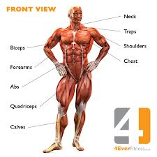
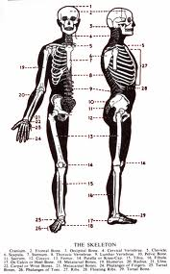
মানব কঙ্কাল

Slide 4
মানব কংকালের সাধারণ পরিচিতি

Slide 5
১) কংকালের গঠন বলতে পারবে।
২) কংকালকে কত ভাগে ভাগ করা যায় তা বলতে পারবে।
৩) কঙ্ককালের বিভিন্ন চিত্র অংকন করতে পারবে।
৪) বিভিন্ন কাজে কংকালের ভূমিকা বলতে পারবে।
শিখনফল

Slide 6
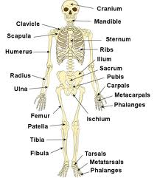

Slide 7
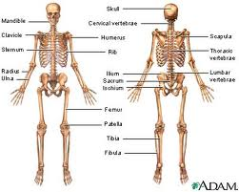

Slide 8
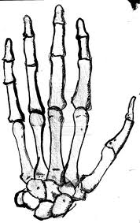
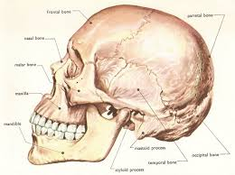
ফ্যালাঞ্জেস
চিত্রঃ করোটি

Slide 9
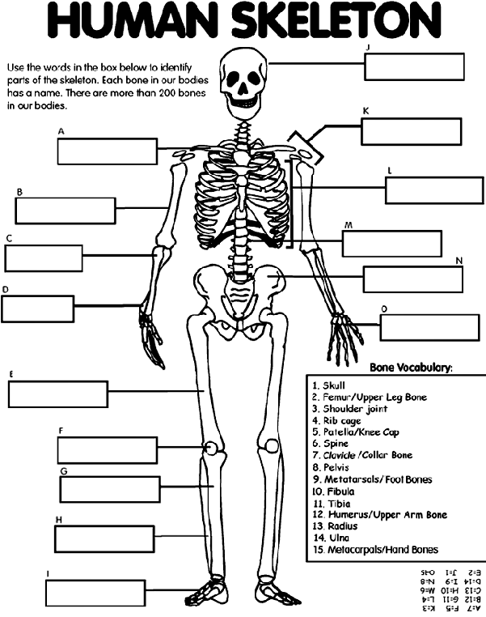
মানব ককঙ্কাল

Slide 10
ক দলঃকঙ্কালের বাহুর বিভিন্ন অংশ সনাক্ত কর।
খ দলঃ কঙ্কালের পায়ের বিভিন্ন অংশ সনাক্ত কর।
দলীয়কাজ

Slide 11
মূল্যায়ন
কংকাল কি ধারা গঠিত?
কঙ্কাল কত প্রকারও কি কি।
নখ,চুল কোন কংকালের অংশ?
অস্টিওব্লাস্ট কি?
কনড্রিন কি

Slide 12
মানব দেহের যে সকল অঙ্গ তরুণাস্থি দ্বারা গঠিত এর নাম লিখ এবং অস্থির সাথে তুলনা কর।
বাড়ির কাজ

Slide 13

ধন্যবাদ

